Slide 1

ТЕМА: Производственный контроль
на МЯСОперерабатывающих
предприятиях
ПОДГОТОВЛЕНО:
ЗАВЕДУЮЩИЙ ОТДЕЛЕНИЕМ, ВРАЧ ПО ОБЩЕЙ ГИГИЕНЕ ОТДЕЛЕНИЯ ОТБОРА ПРОБ
ФИЛОНОВА Н.Е.

Slide 2

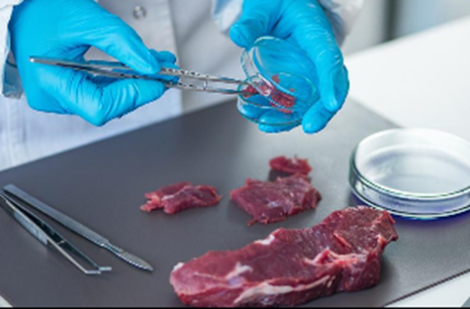
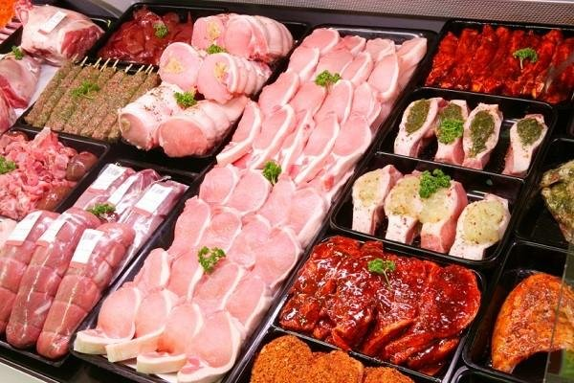
Одной из основных задач для производителя в сфере питания является –
ПОВЫШЕНИЕ КАЧЕСТВА
выпускаемой и/или реализуемой ПРОДУКЦИИ.
Решение этой задачи зависит от создания на предприятии системы контроля:
1. качества сырья
2. технологических процессов
3. качества условий труда
4. качества готовой продукции

Slide 3
Грамотно организованный лабораторный контроль на производстве, является гарантом высоких потребительских свойств продукции.
Для этого на основании требований Федерального закона от 30.03.1999 № 52-ФЗ «О санитарно- эпидемиологическом благополучии населения», Федерального закона от 02.01.2000 № 29-ФЗ «О качестве и безопасности пищевых продуктов», технических регламентов, санитарных правил и норм специалистами предприятий разрабатывается
Программа производственного контроля
(далее по тексту - ППК).
ППК регламентирует схему обеспечивающую контроль над качеством и безопасностью продукции в процессе её производства, хранения, транспортировки и реализации.

Slide 4



Контроль осуществляется посредствам проведения лабораторных исследований:
1. Сырья
2. Материалов используемых для производства продукции
3. Готовой продукции
Так же немаловажными функциями производственного контроля остаются:
2. поднятие уровня доверия клиентов !
1. организация безопасной работы персонала
ППК накладывает определенные обязанности на лиц ответственных за её соблюдение, а также предусматривает ответственность за несоблюдение.

Slide 5
ППК разрабатывается в строгом соответствии с действующими нормативно техническими документами, а также действующего законодательства.
Раздел №1 ППК содержит «Перечень официальных документов, соответствующих осуществляемой деятельности».
Например для мясоперерабатывающего предприятия это:
1. Технический Регламент Таможенного союза «О безопасности мяса и мясной продукции» ТР ТС 034/2013.
2. Технический Регламент Таможенного союза «О безопасности пищевой продукции» ТР ТС 021/2011.
3. Правила проведения дезинфекции и дезинвазии объектов государственного ветеринарного надзора № 13-5-2/0525 утв.15.07.2002г.
4. Инструкция по мойке и проф.дезинфекции на предприятии мясной и птицеперерабатывающей промышленности № 123-5/990-11.

Slide 6
5. Инструкция по порядку и периодичности контроля за содержанием микробиологических и химических загрязнителей в мясе, птице, яйцах и продуктах их переработки № 1400/1751 от 22.06.00г.
6. СанПиН 2.3.2.1324-03 «Гигиенические требования к срокам годности и условиям хранения пищевых продуктов».
7. СанПиН 3.2.3.3215-14 «Профилактика паразитарных заболеваний на территории Российской Федерации»;
8. ГН 2.3.3.972-00 «ПДК химических веществ, выделяющихся из материалов, контактирующих с пищевыми продуктами».
9. СП 1.1.1058-01 «Организация и проведение производственного контроля за соблюдением правил и выполнением санитарно-противоэпидемических мероприятий»;
10. СанПиН 2.2.4.3359-16 «Санитарно-эпидемиологические требования к физическим факторам на рабочих местах».
11. СанПиН 2.2.2/2.4.1340-03 «Гигиенические требования к персональным ЭВМ и организации работы»;
12. ГН 2.1.6.3492-17 Предельно допустимые концентрации (ПДК) загрязняющих веществ в атмосферном воздухе городских и сельских поселений.
13. СН 2.2.4/2.1.8.566-96 «Производственная вибрация. Вибрация в помещениях жилых и общественных зданий».

Slide 7

14. Приказ Минздравсоцразвития РФ от 12.04.2011г.№ 302н «Об утверждении перечней вредных и (или) опасных производственных факторов и работ, при выполнении которых проводятся обязательные предварительные и периодические медицинские осмотры (обследования), и порядка проведения обязательных предварительных и периодических медицинских осмотров (обследований) работников, занятых на тяжёлых работах и на работах с вредными и (или) опасными условиями труда».
15. Федеральный Закон № 52-ФЗ от 29.03.1999 г. «О санитарно-эпидемиологическом благополучии населения»;
16. Федеральный Закон № 29-ФЗ от 02.01.2000 г. «О качестве и безопасности пищевых продуктов»;
17. «О безопасности упаковки» ТР ТС 005/2011.
18. «Пищевая продукция в части её маркировки» ТР ТС 022/2011.
19. «Санитарно-эпидемиологические требования к проведению дератизации» СП 3.5.3.1129-02 .
20. «Санитарные правила для холодильников» СП 4695-88 .
21. НТД на выпускаемую продукцию … .

Slide 8


Важнейшим условием выпуска доброкачественных мяса и мясных продуктов является неукоснительное выполнение установленных санитарных требований на предприятиях мясной промышленности.
Нормативные документы определяют гигиенические и ветеринарно-санитарные требования по содержанию и эксплуатации предприятий мясной промышленности.
Они направленны на обеспечение выпуска доброкачественной пищевой, кормовой и технической продукции, а также на предупреждение инфекционных заболеваний и пищевых отравлений.

Slide 9

Нормативные документы (ТР ТС 034/2013) устанавливают обязательные для применения и исполнения требования к:
п. V. … безопасности к продуктам убоя и мясной продукции;
п. VI. … к процессам производства продуктов убоя и мясной продукции;
п. VII. … к продуктам убоя и процессам их производства;
п. VIII. … к мясной продукции и процессам ее производства;
п. IX. … к процессам хранения, перевозки, реализации и утилизации продуктов убоя и мясной продукции;
п. X. … к упаковке продуктов убоя и мясной продукции;
п. XI. … к маркировке продуктов убоя и мясной продукции;
п. XII. Обеспечению соответствия продуктов убоя и мясной продукции требованиям безопасности;
п. XIII. Оценке (подтверждение) соответствия продуктов убоя и мясной продукции

Slide 10

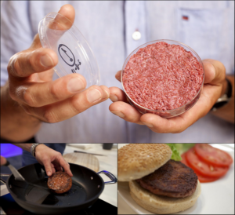
Производственный контроль осуществляет ФБУЗ «Центр гигиены и эпидемиологии в Алтайском крае» и ветеринарный - ветеринарная служба.
Испытательный центр ФБУЗ контролирует качество поставляемого сырья, проводит лабораторные испытания проб сырья и выдачу протокола о его соответствии нормативной документации и показателям безопасности.

Slide 11
При осуществлении контроля качества готовой продукции лаборатория ФБУЗ проводит:
- органолептический контроль - это внешний вид продукции, состояние ее поверхности, цвет на разрезе, запах и аромат, вкус, консистенция;
- сан.-химический контроль - количество влаги, жира, белка, соли, нитрита натрия, перекисного числа, золы;
- токсикологический контроль: наличие свинца, кадмия, ртути, мышьяка, нитрозаминов, пестицидов, антибиотиков, радионуклидов;
- бактериологический контроль: общее микробное число, наличие бактерий группы кишечной палочки, стафилококк, сульфитредуцирующие клостридии, сальмонеллы, листерии, дрожжи и плесени.

Slide 12
Перечень учитываемых факторов представляющих потенциальную опасность для человека, в отношении которых проводятся лабораторные исследования и испытания:
Микробиологические опасности:
- КМАФАнМ (количество мезофильных – аэробных, факультативно – анаэробных микроорганизмов);
- БГКП (бактерии группы кишечной палочки);
- E. coli (кишечная палочка);
- Бактерии рода Proteus vulgaris (Протей);
- Сульфитредуцирующие клостридии;
- Сальмонеллы;
- Listeria monocytogenes (листерия);
- S.aureus (золотистый стафилококк);
- Споры мезофильных анаэробов;
- Дрожжи и плесени, дрожжеподобные грибы;
- Термофильные аэробы;
- Споры термофильных анаэробов.
Химические опасности:
- Токсичные элементы (свинец, кадмий, мышьяк, ртуть, железо, олово);
- N – нитрозамины;
- Бенз(а)пирен;
- Антибиотики;
- Пестициды (гесахлорциклогексан, ДДТ);
- Радионуклиды (цезий-137,стронций-90);
- Микотоксины;
- Перекисное число;
- Кислотное число;
- Фосфаты;
- Нитрит натрия;
- Нитрат натрия.
Кроме этого лаборатория ФБУЗ осуществляет контроль качества питьевой воды.

Slide 13
2-й Раздел ППК содержит информацию о должности и ФИО специалиста ответственного за организацию производственного контроля на предприятии.
Раздел № 3 это сердцевина Программы производственного контроля производства и условий труда.

Slide 16
5. | Сырье на паразитарную чистоту | Финны, цистицерки, моллюски, трихинеллы |  | Каждая тушка | СанПиН 3.2.1333-03 | Ветеринарное свидетельство | Ветеринарное свидетельство
6 | Продукты переработки (готовая продукция) | Лабораторные исследования продуктов переработки: - органолептические показатели; - контроль за наличием маркировки, наносимой в соответствии с требованиями законодательства Российской Федерации; - наличие сопроводительной документации на продукцию и правильность ее оформления | Каждая партия | Федеральный закон от 02.01.2000г. № 29 «О качестве и безопасности пищевых продуктов», НТД на продукцию ТР ТС 021/2011 ТР ТС 034/2013. | Предприятие | Предприятие
7 | Условия труда в производственных помещениях | а) освещенность б) общий спектральный шум; вибрация в) микроклимат (влажность, скорость движения воздуха); | 1 раз в год 1 раз в год 2 раза в год | 4 2 4 | СанПиН 2.2.4.3359-16» «Санитарно-эпидемиологические требования к физическим факторам на рабочих местах». | ФБУЗ «ЦГиЭ в Алтайском крае» | ФБУЗ «ЦГиЭ в Алтайском крае»

Slide 17
Раздел №4 ППК: Перечень химических веществ физических факторов, представляющих потенциальную опасность для человека.

Slide 18
Раздел №5 ППК: Перечень должностных работников, подлежащих медосмотрам и гигиеническому обучению.
Раздел № 5-а: Перечень работ и услуг, оказываемых населению: производство и реализация мясопродуктов по следующей НТД:
ТУ *****-***-*******-** «Полуфабрикаты мясные»,
ТУ *****-***-*******-** «Полуфабрикаты из мяса птицы»,
ТУ *****-***-*******-** «Полуфабрикаты мясные в тесте замороженные».

Slide 19
Раздел №6 ППК: Перечень форм учета и отчетности по вопросам, связанным с осуществлением ПК:
1. Протоколы:
- микробиологического исследования смывов;
- санитарно-химического и микробиологического исследования воды, продукции;
- измерения метеорологических факторов, освещенности, шума, напряженности ЭМП;
- исследования воздуха производственных помещений на загазованность и запыленность;
- протоколы по показателям безопасности сырья и готовой продукции;
2. Договор на проведение дезинсекции и дератизации.

Slide 20


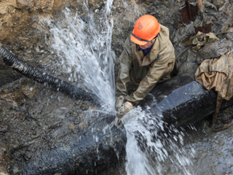
Раздел № 7: Перечень возможных аварийных ситуаций, подлежащих обязательному информированию населения, органов самоуправления, государственного санитарно-эпидемиологического надзора:
1. Отсутствие водоснабжения.
2. Отсутствие электроснабжения с выходом из строя технологического и холодильного оборудования.
3. Аварии на канализационных сетях с выходом сточных вод в производственные и складские помещения.

Slide 21
Раздел № 8: Ответственный за визуальный контроль по выполнению санитарно - противоэпидемических (профилактических) мероприятий за соблюдением санитарных правил, за выработку и реализацию мер, направленных на устранение выявленных нарушений _____________ .
Рабочую программу составил: _____________ .
Таким образом выглядит типовая программа лабораторно-инструментальных исследований в рамках производственного контроля на предприятиях мясной промышленности.
Правильно составленная программа производственного контроля содержит множество индивидуальных сведений о предприятии и является результатом зачастую коллективного труда, как правило, технологов, экологов, специалистов по охране труда.

Slide 22

Одним из примеров отсутствия проведения производственного контроля на предприятии явился случай, произошедший в Краснодарском крае, а именно массовое отравление сотрудников крупной компании.
По результатам эпидемиологического расследования было установлено, что причиной групповой заболеваемости явилось употребление инфицированного сальмонеллой многокомпонентного салата.
После проведенных контрольных лабораторных исследований пищевой продукции был выделен возбудитель сальмонеллеза из мяса курицы.
В ходе проверки на предприятии были выявлены многочисленные нарушения санитарного законодательства, а именно не соблюдался режим мытья посуды, дезинфекции инвентаря и оборудования.

Slide 23
Производственный контроль (контроль за соблюдением санитарных правил и выполнением санитарно-противоэпидемических мероприятий) на данном предприятии существовал номинально, что негативным образом сказалось как на финансовой деятельности компании, так и на её репутации: какой потребитель захочет покупать «заражённое» мясо?
Этот случай должен стать примером для добропорядочных производителей:
легче предупредить! возникновение подобной ситуации, чем ликвидировать её последствия и в дальнейшем её отголоски
!!!

Slide 24

Консультативную помощь
на безвозмездной основе
Вы можете получить:
по вопросам
оформления программ производственного контроля,
каб. № 7;
тел. (3852) 50-30-79
по вопросам заключения договора
на оказание услуг
в рамках производственного контроля
каб. № 5, 9/1
тел. (3852) 50-30-42;
50-40-73
Переулок Радищева, 50

Slide 25


